Slide 1

Хорошая Услуга – призыв покупателя

Slide 2
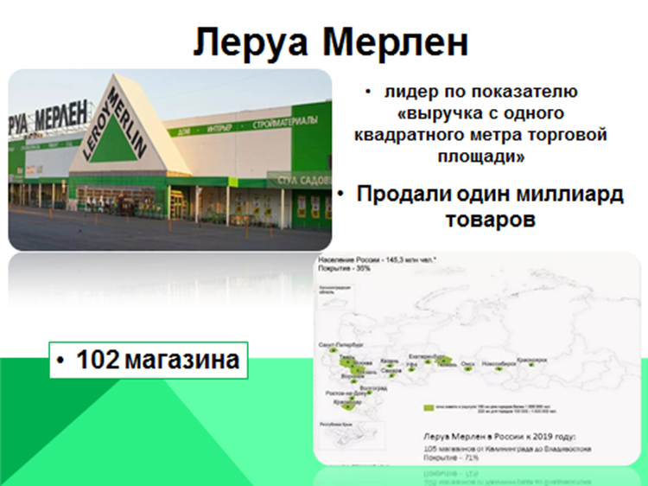

Slide 3
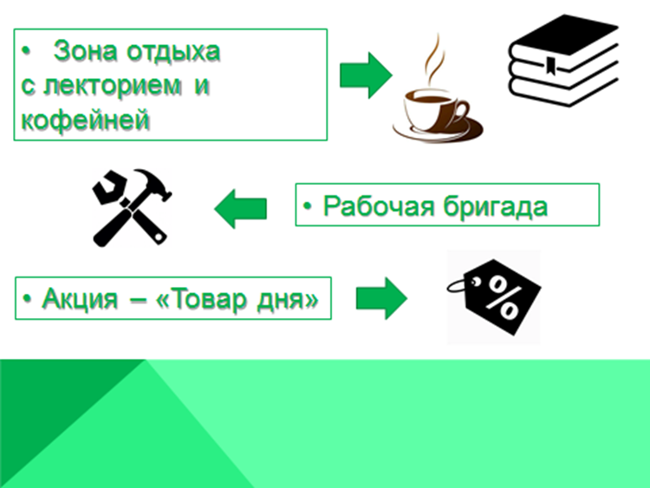

Slide 4
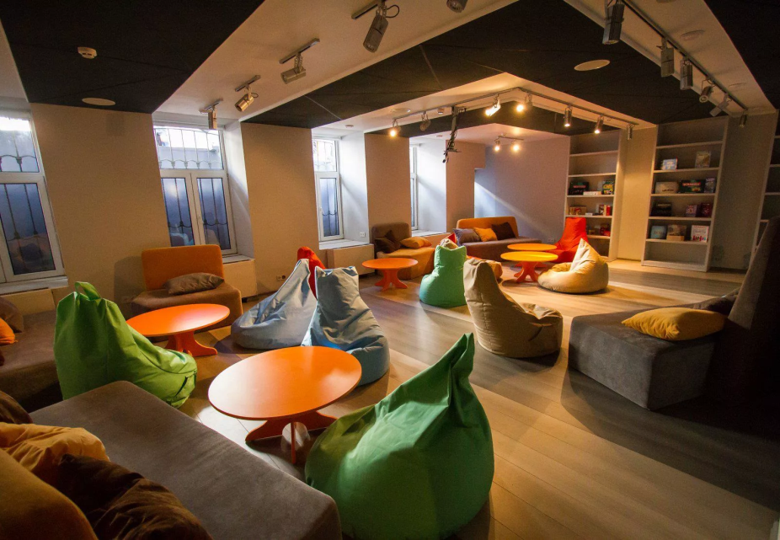
зона отдыха с лекторием и кофейней
Актуально !
даёт покупателям возможность не уставать от покупок физически и эмоционально
позволяет удовлетворить потребность покупателя в комфортных условиях покупок
Возможность к саморазвитию !

Slide 5
Внедрение услуги
Лекторий
Так как в Leroy Merlin уже имеется помещение, то на его обустройство понадобится около двух недель.
2-3 дня для создания дизайна
1 неделя для заказа строй материалов и вывесок
1 неделя для создания и подтверждения меню
1-2 недели для постройки и обустройства кофейни
2-3 дня для найма работающего персонала
Кофейня
1 месяц !

Slide 6

Персонал
Кофейня
Официант
Примерная зарплата 20.000 рублей
Организатор
Лекторий
Организатор должен будет приглашать спикеров

Slide 7

Затраты
Кофейня
профессиональное оборудование
100-130 тыс. рублей
кофе, чай и продукты
70-130 тыс. рублей
Лекторий
Оборудование и мебель
коуч-сессия
55.000 рублей
5.000-6.000 рублей

Slide 8
Выгоды
для покупателя
для магазина
Человек, не выходя из магазина, может перекусить и дальше продолжать свои покупки
Кофейня
Дополнительная прибыль для магазина
увеличится поток людей
Люди совершенно бесплатно могут приходить на лекции известных коучей, узнавая для себя что-то новое
Курсы повышения квалификации для сотрудников без затраты дополнительных средств
Лекторий

Slide 9
Рабочая бригада
Пропадает необходимость обращаться в сторонние компании ради установки мебели
минимальные. Выплата одному работнику
составит
$
Затраты
20-30 тыс. рублей в месяц.
Персонал
Мастера и рабочие - умеющие работать с инструментами и рабочими материалами .
Выгоды для магазина
Дополнительная прибыль для магазина и практика для новых сотрудников

Slide 10
Акция – «Товар дня»
Продажа товара в определенный день по сниженной цене
Выгоду получает не только магазин, продвигающий плохо продаваемую продукцию, но и покупатель, который экономит на необходимых ему товарах!
Время реализации
1 неделя для создания листовок, плакатов
Выгоды
Для покупателей
Для магазина
Люди могут заполучить желаемый товар со скидкой, то есть не тратя большое количество денег
распродажа товара, который не особо пользуется спросом

Slide 11
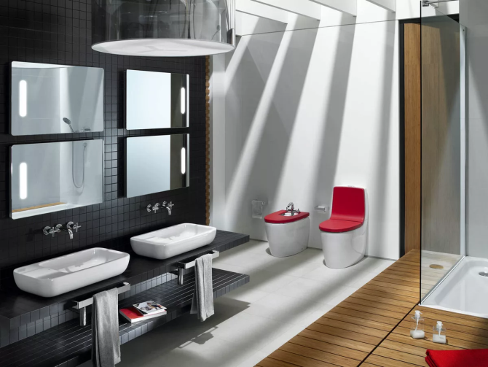
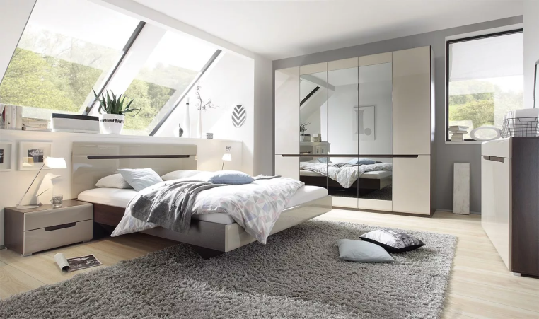
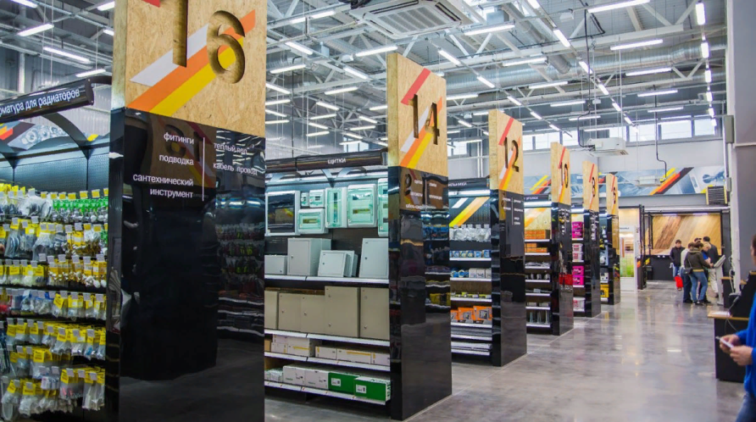
Комнаты с готовым дизайном
Навигация по магазину

Slide 12
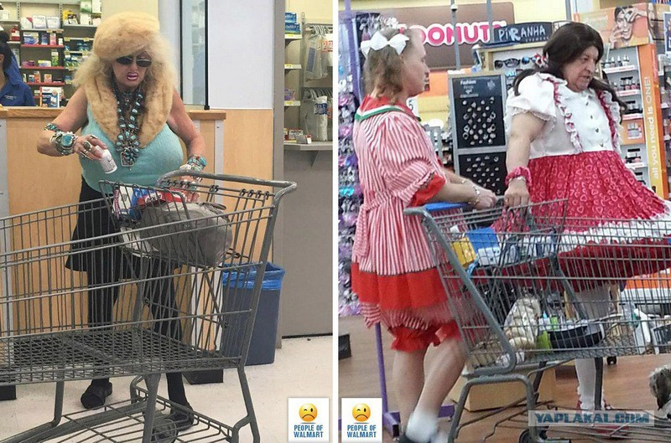
Эффективных продаж и хороших покупателей ☺

